Slide 1
Védjük meg a beporzókat
7. osztály

Slide 2
Az egyik legfontosabb haszonállat
A méhek nagyon szorgalmasak

Slide 3
Ők végzik a beporzást
A világ legjobb beporzói a méhek.
100 millió éves evolúciójuk eredményeként a méhek az ideális beporzók.
Ne bántsuk a méheket!

Slide 4
Táplálkozás
Táplálékuk nektár és virágpor Ezt az idősebb dolgozók gyűjtik a virágzó növényekről
Testfelépítésük
A háziméh is ízelt lábú állat
Testtájai: fej, tor, potroh
Két pár hártyás szárnya van

Slide 5
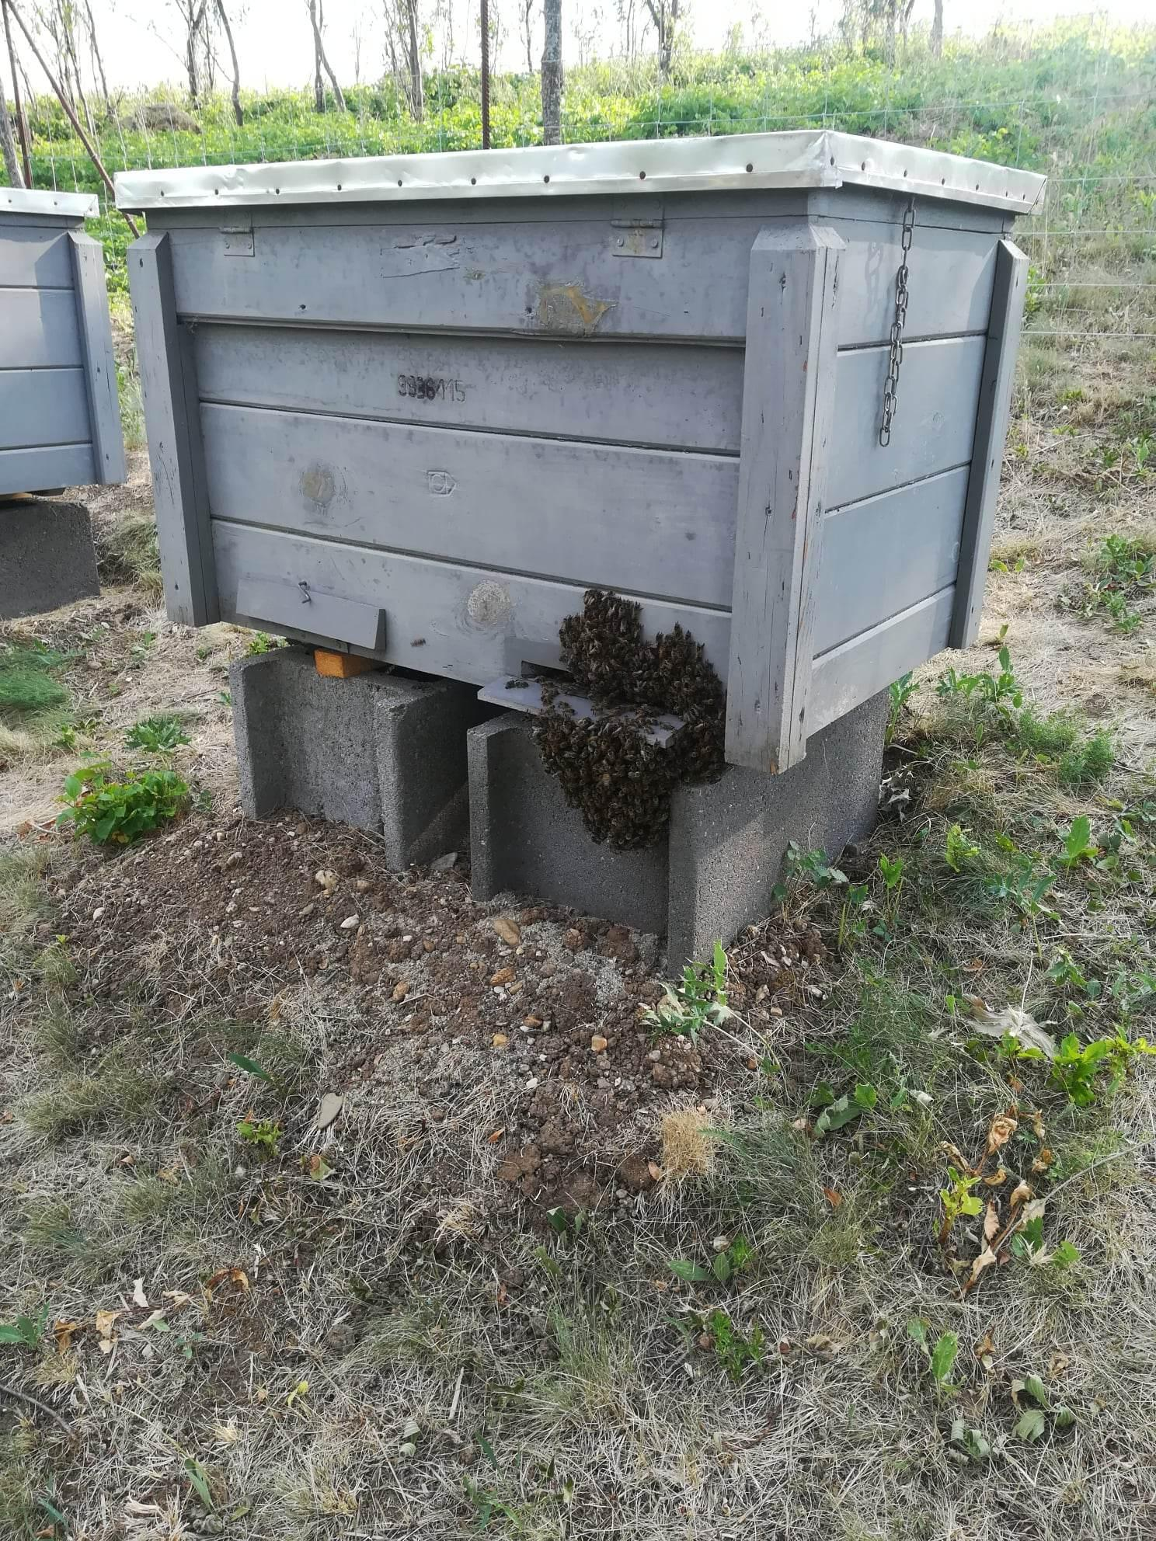
Rajzás
Az új méhgeneráció egy része a
régi anyával elhagyja a kaptárt.

Slide 6
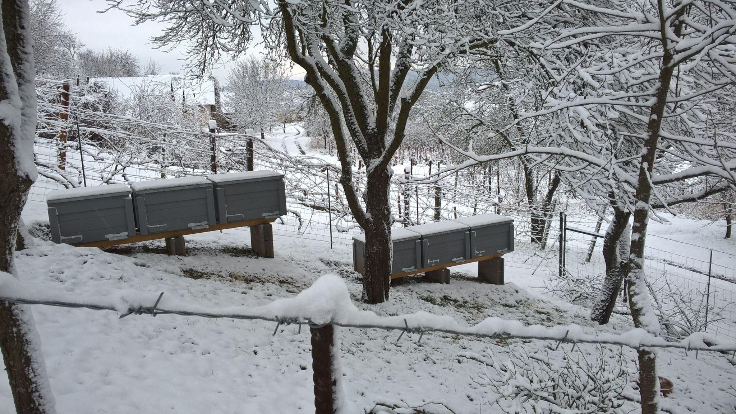
Télen a méhek
Sok méh nem éli túl a telet.
A házi méhek körülbelül szeptembertől petéket raknak, amelyekből téli méhek kelnek ki. Ezek túlélik a telet. A nyári méhek azonban ősszel elpusztulnak.
Télen egy méhcsalád emiatt csak fele akkora, mint nyáron.

Slide 7
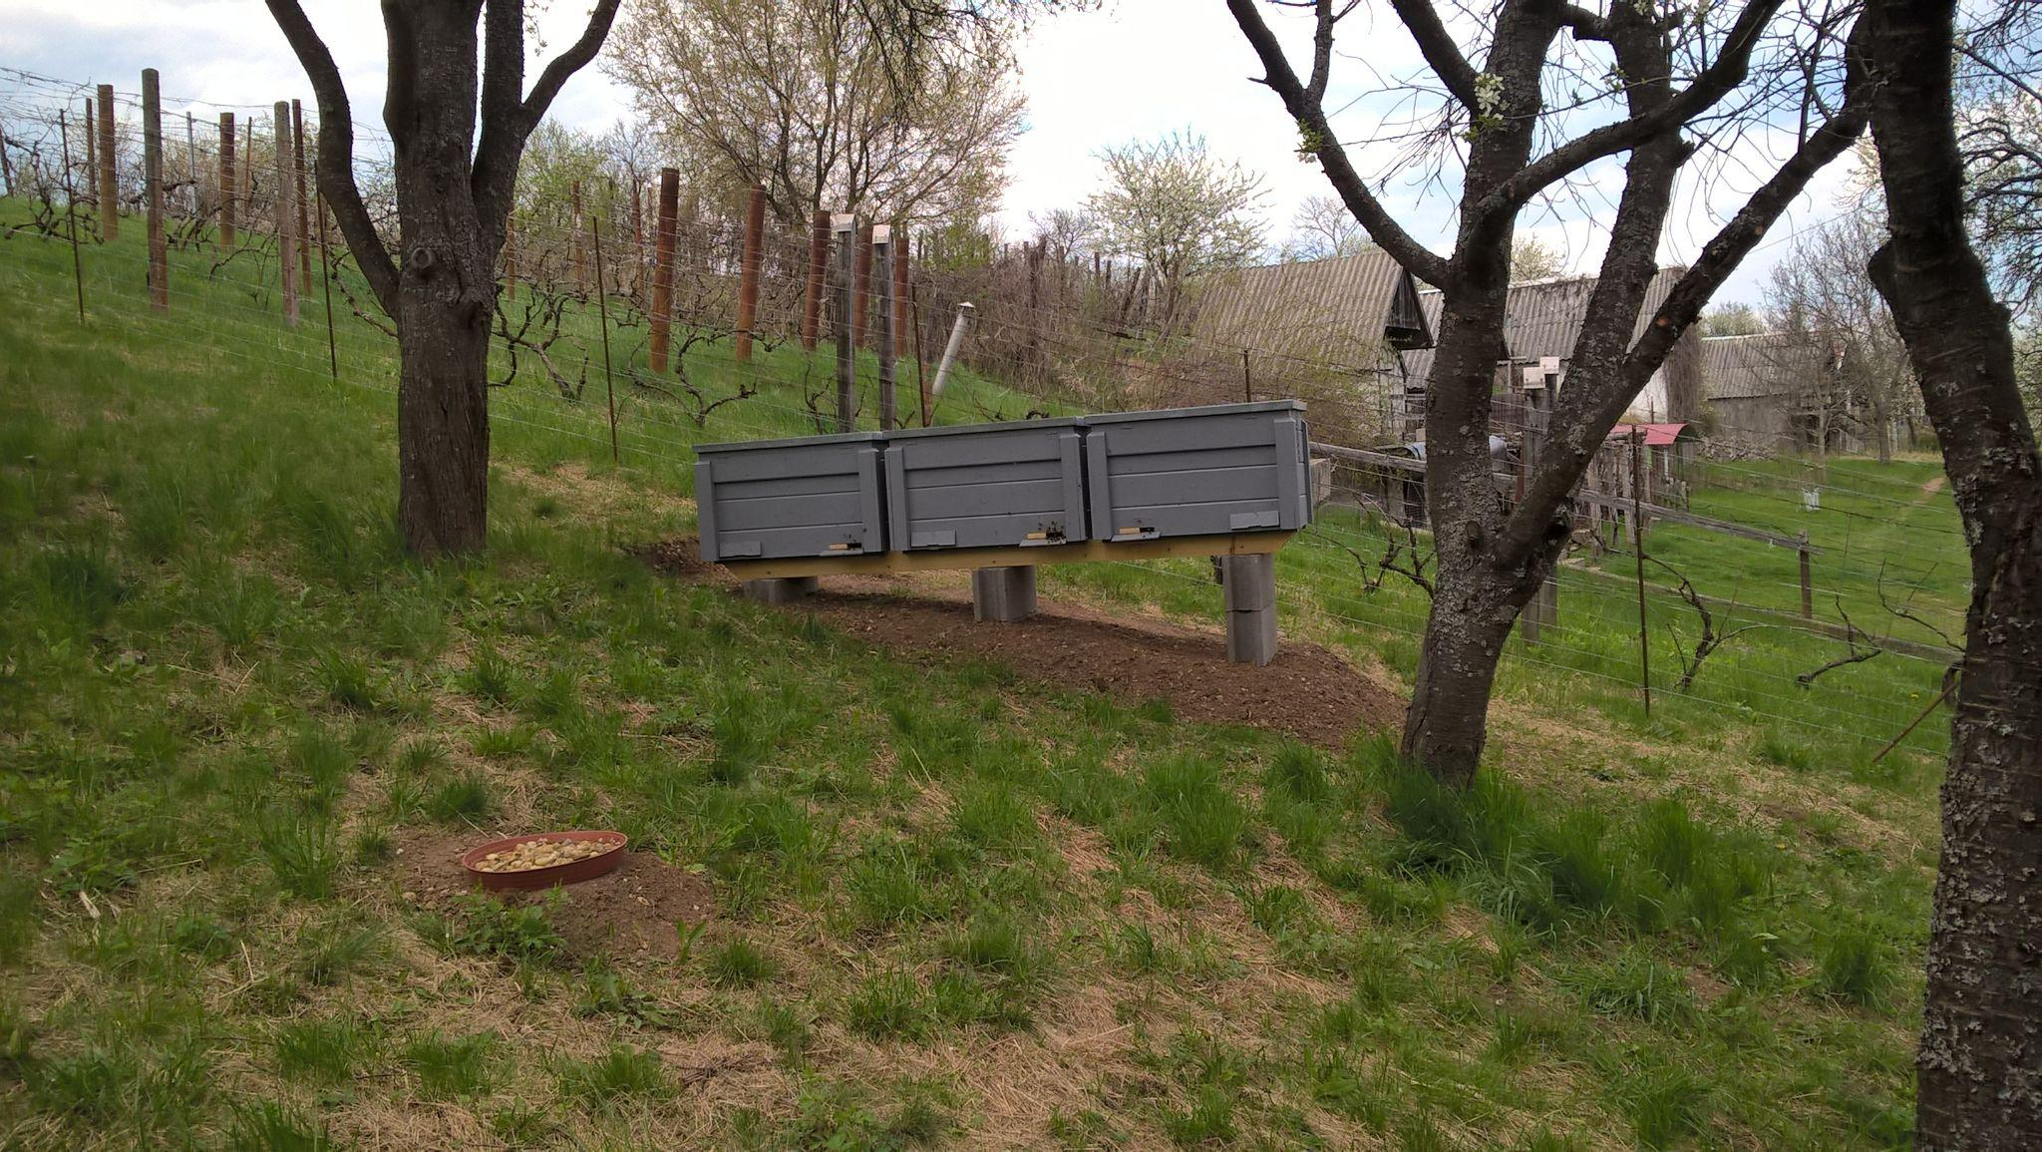
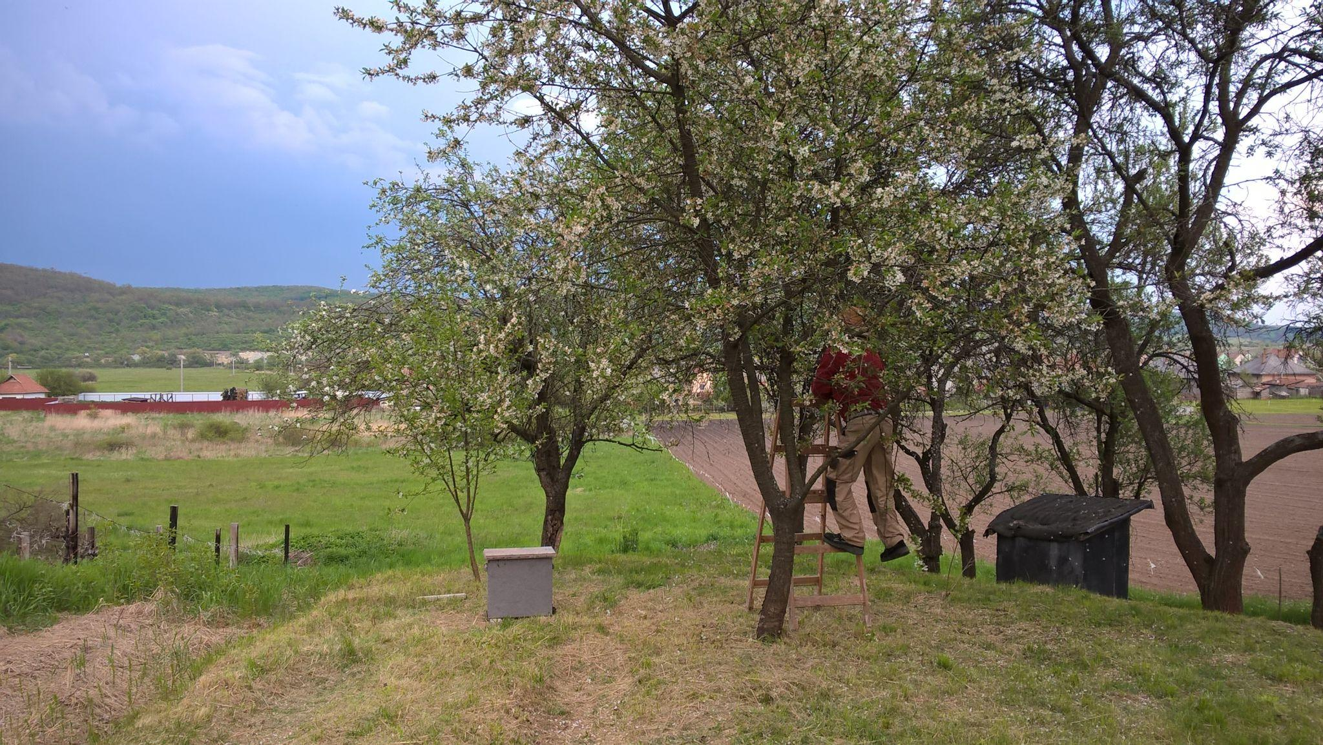
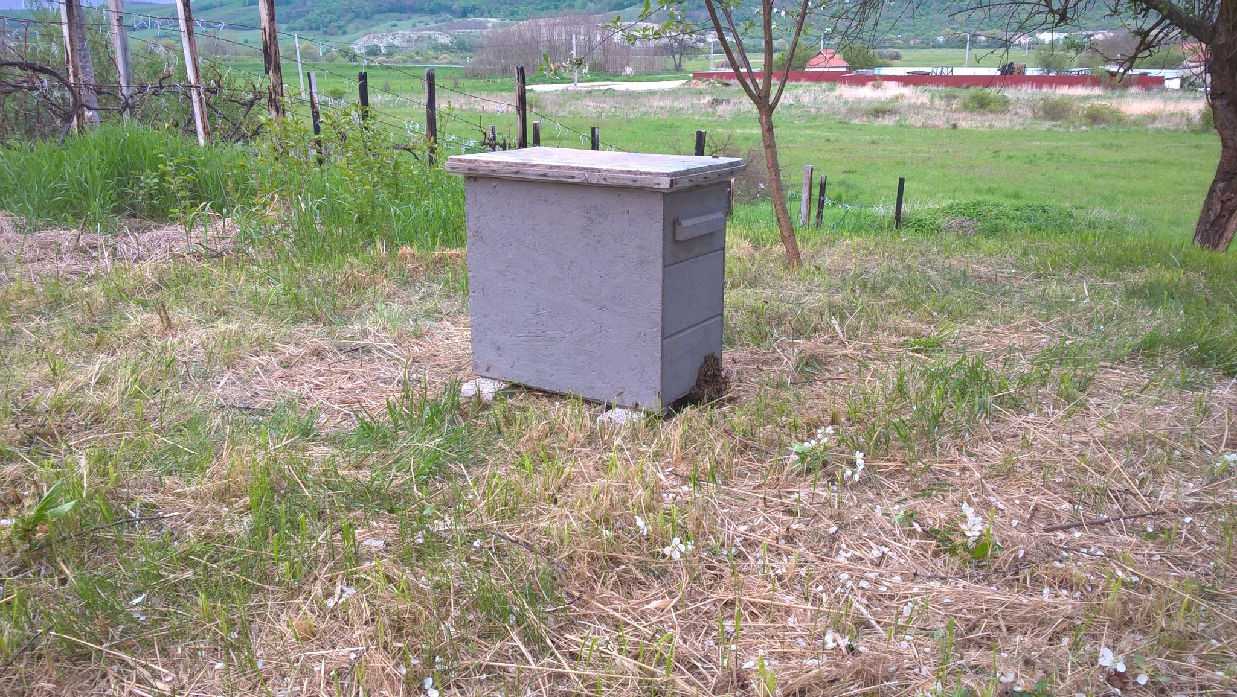

Slide 8
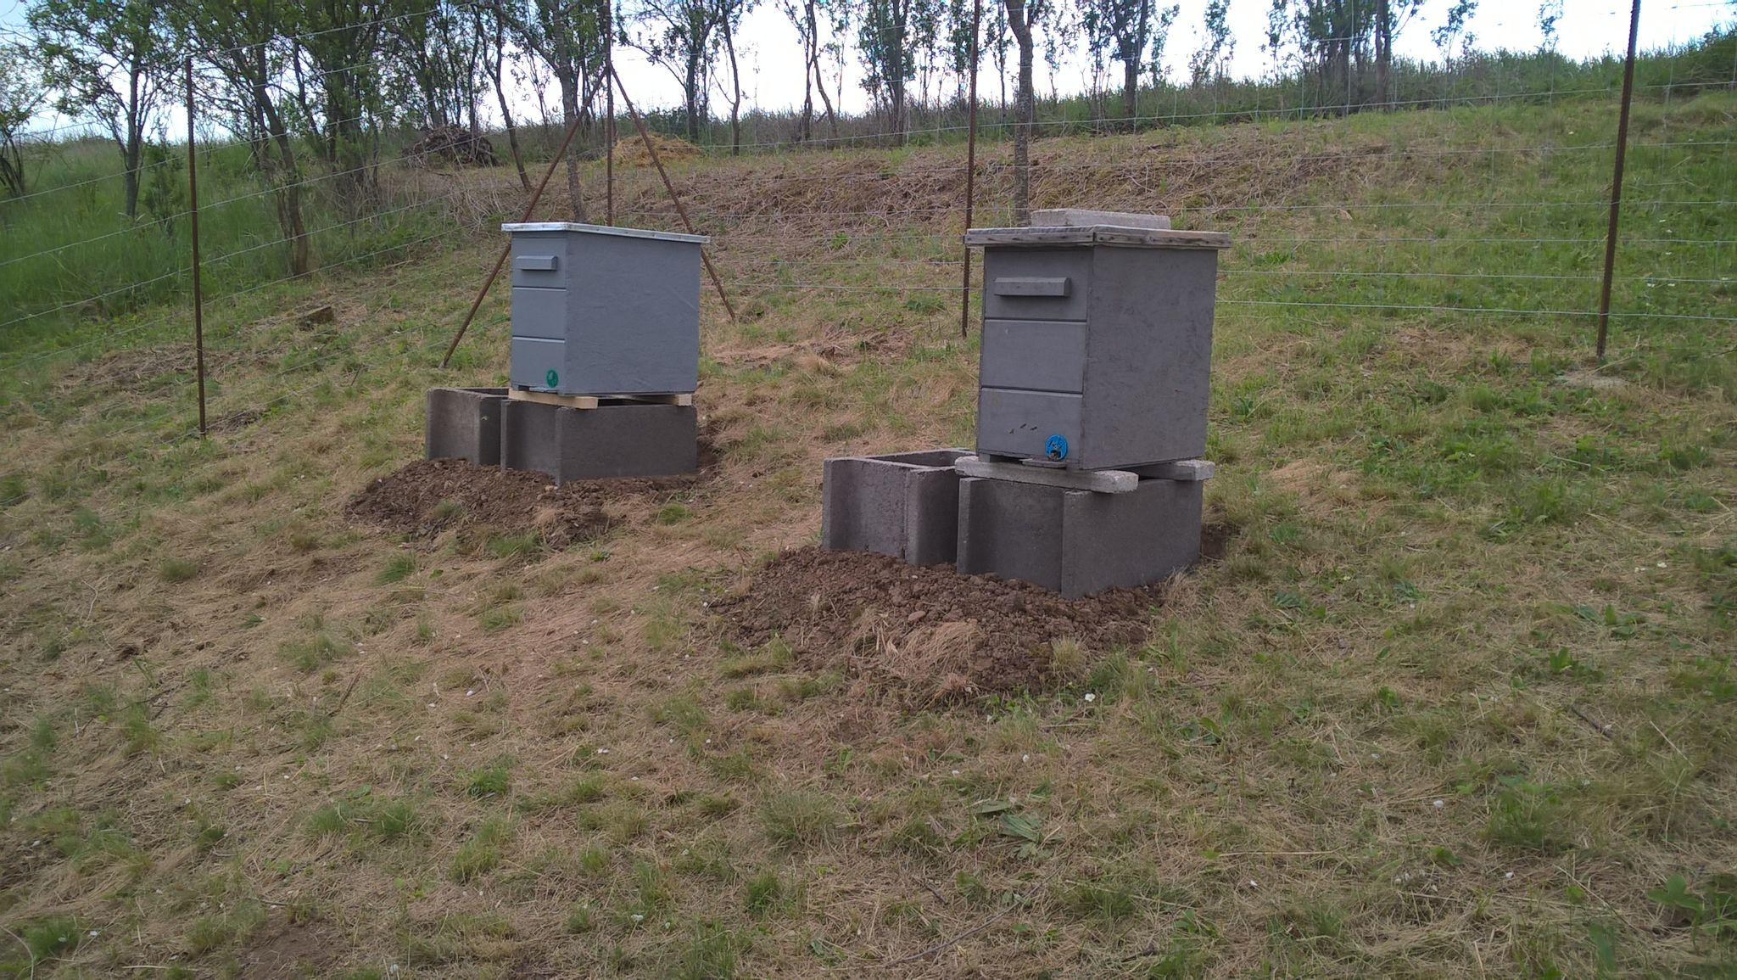
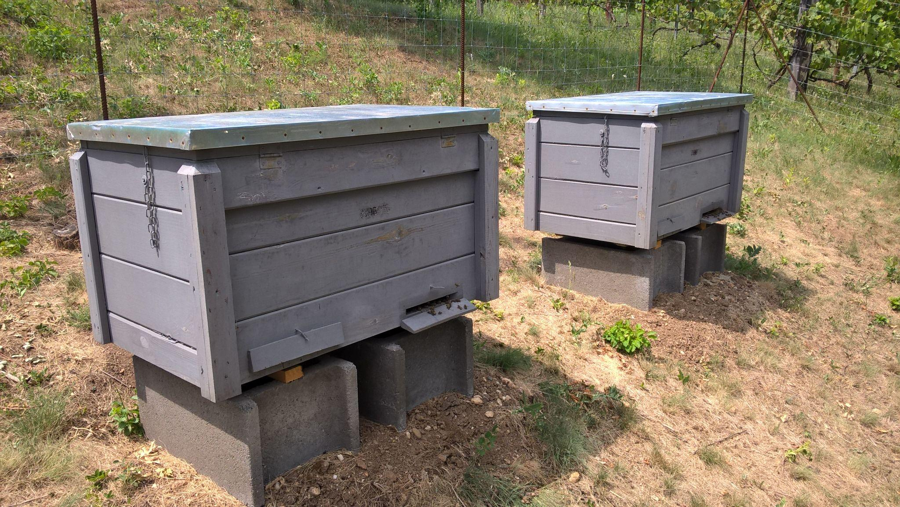
Méhkaptár

Slide 9
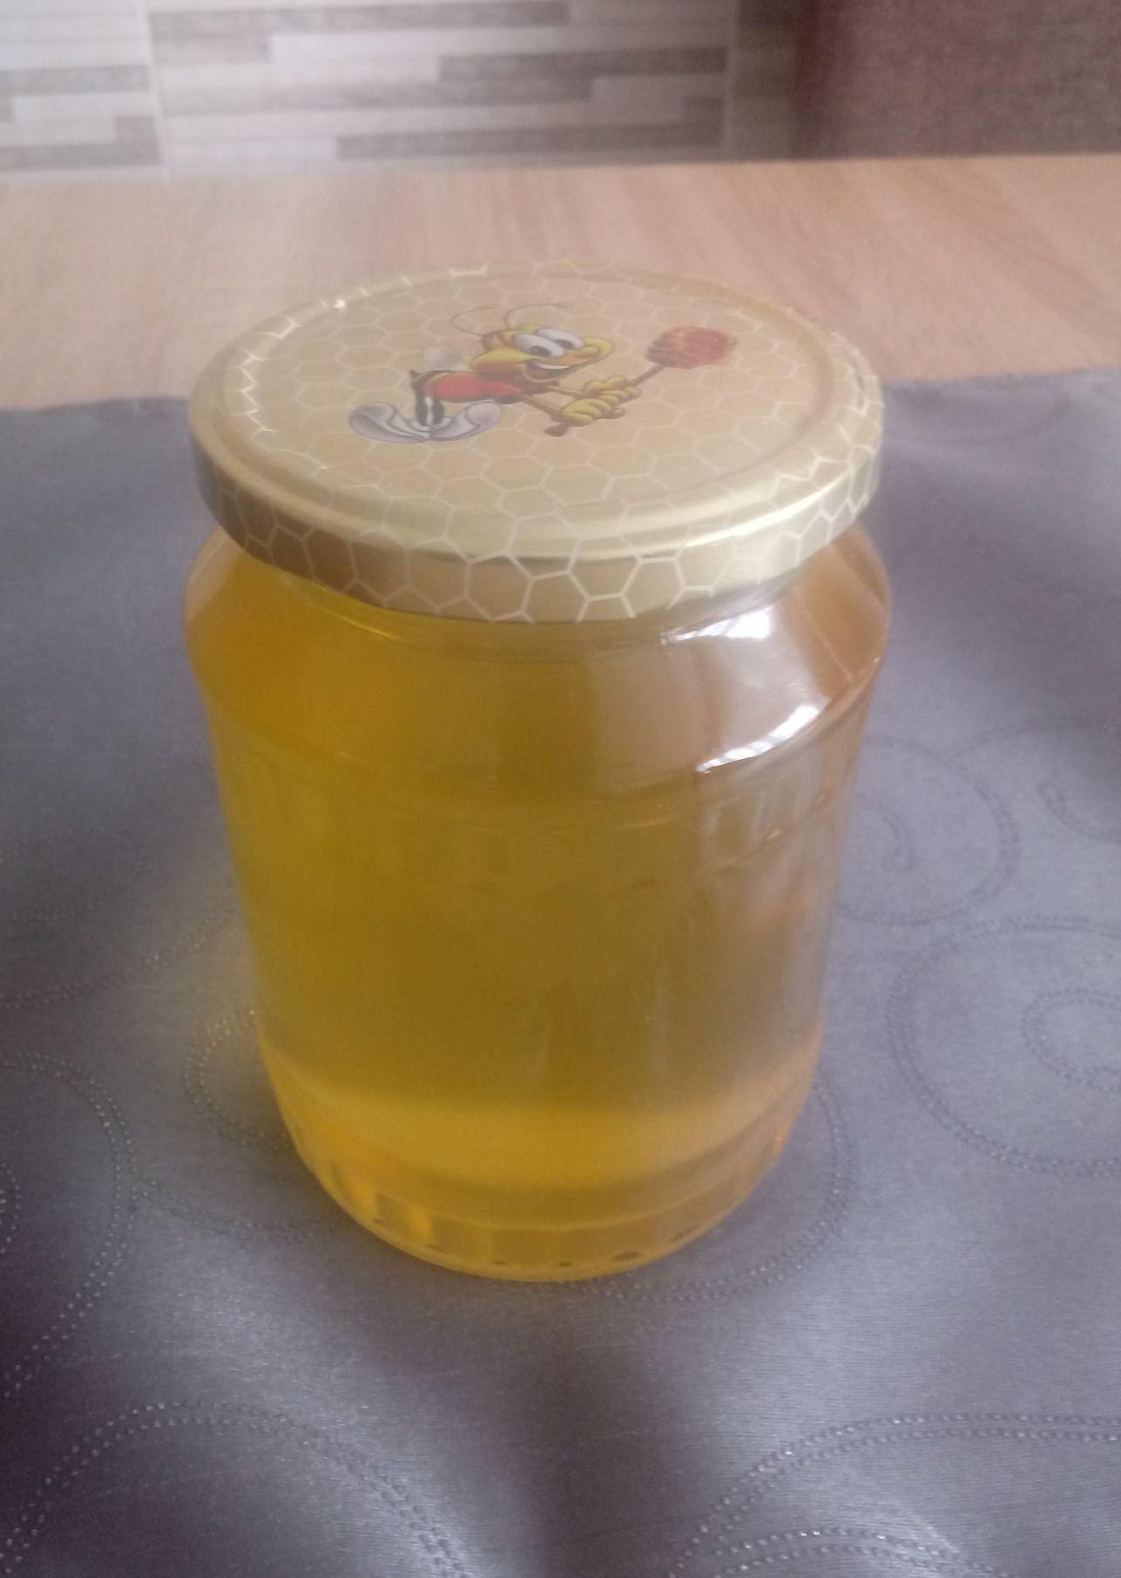
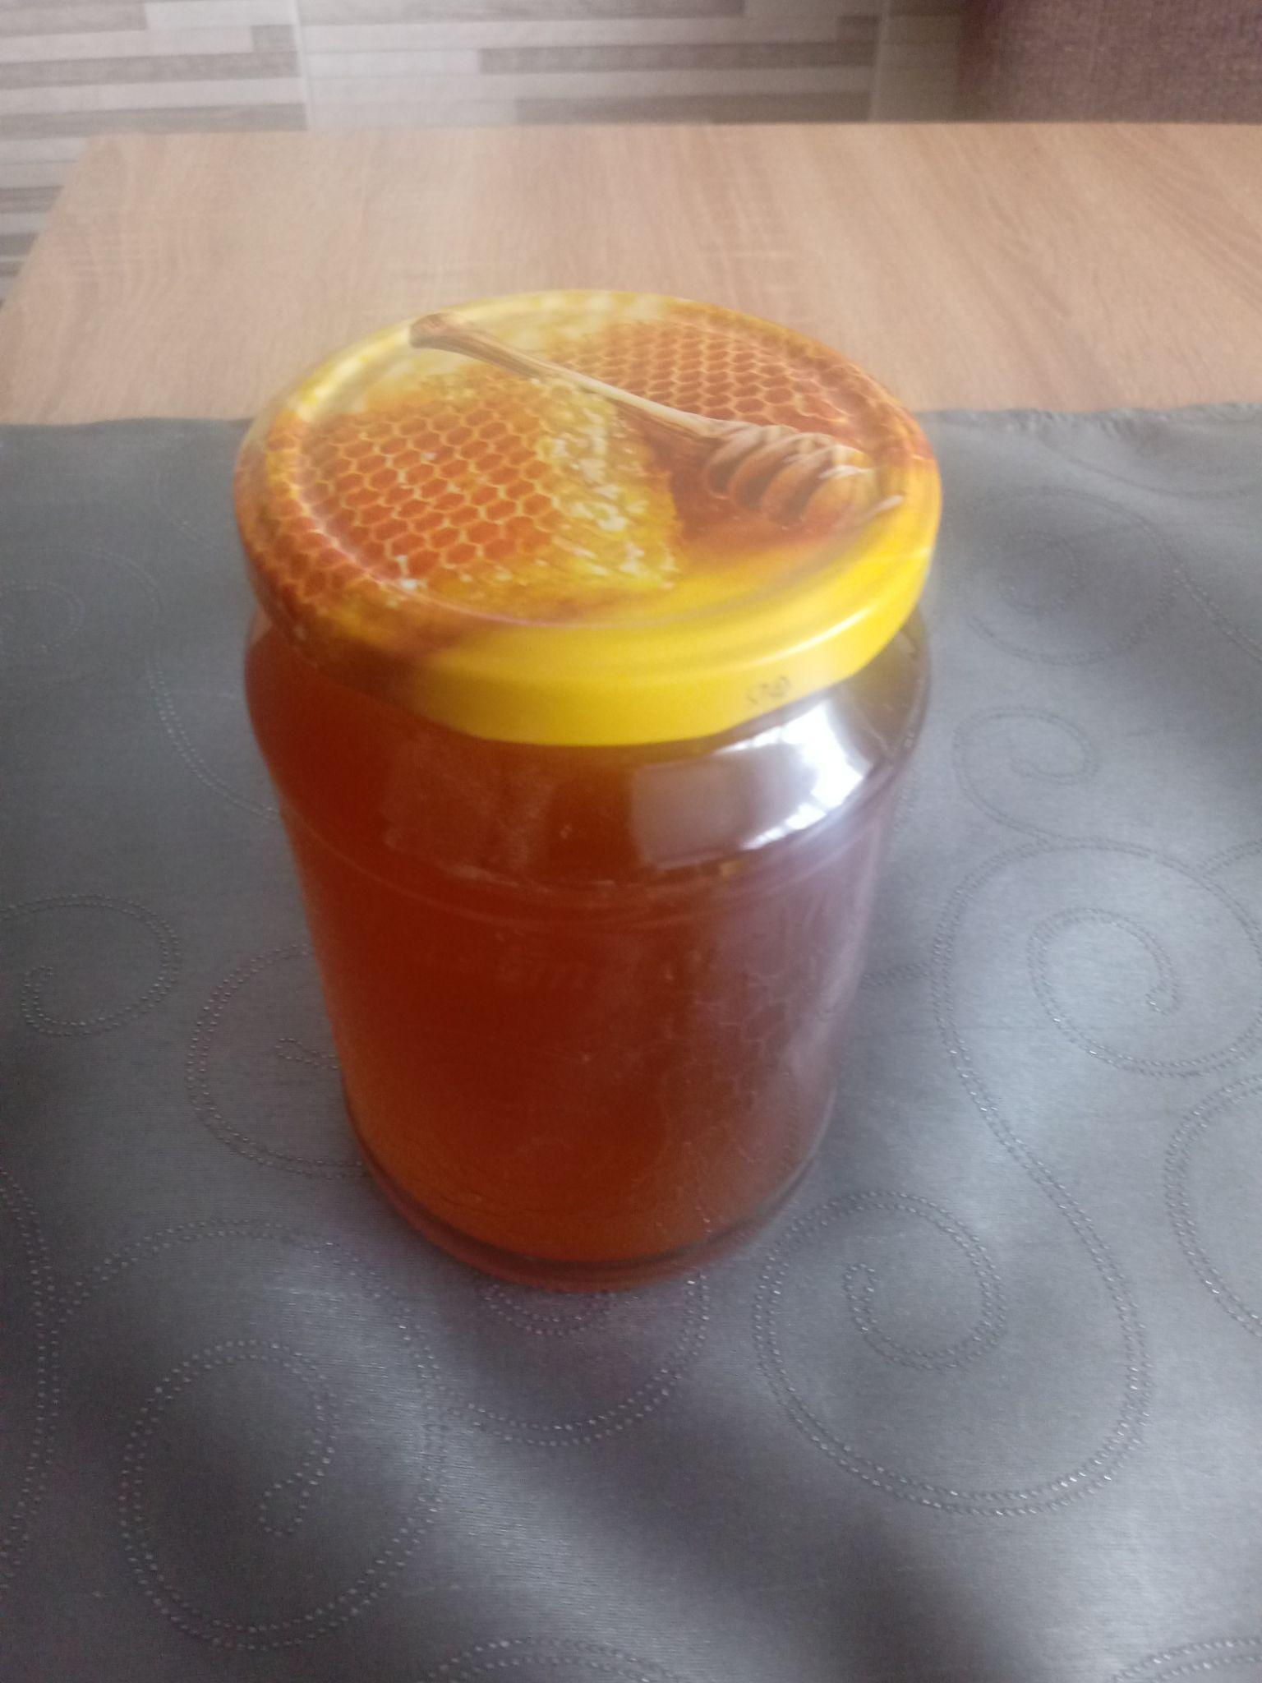
A méz
Akácméz
Vegyes virágméz

Slide 10
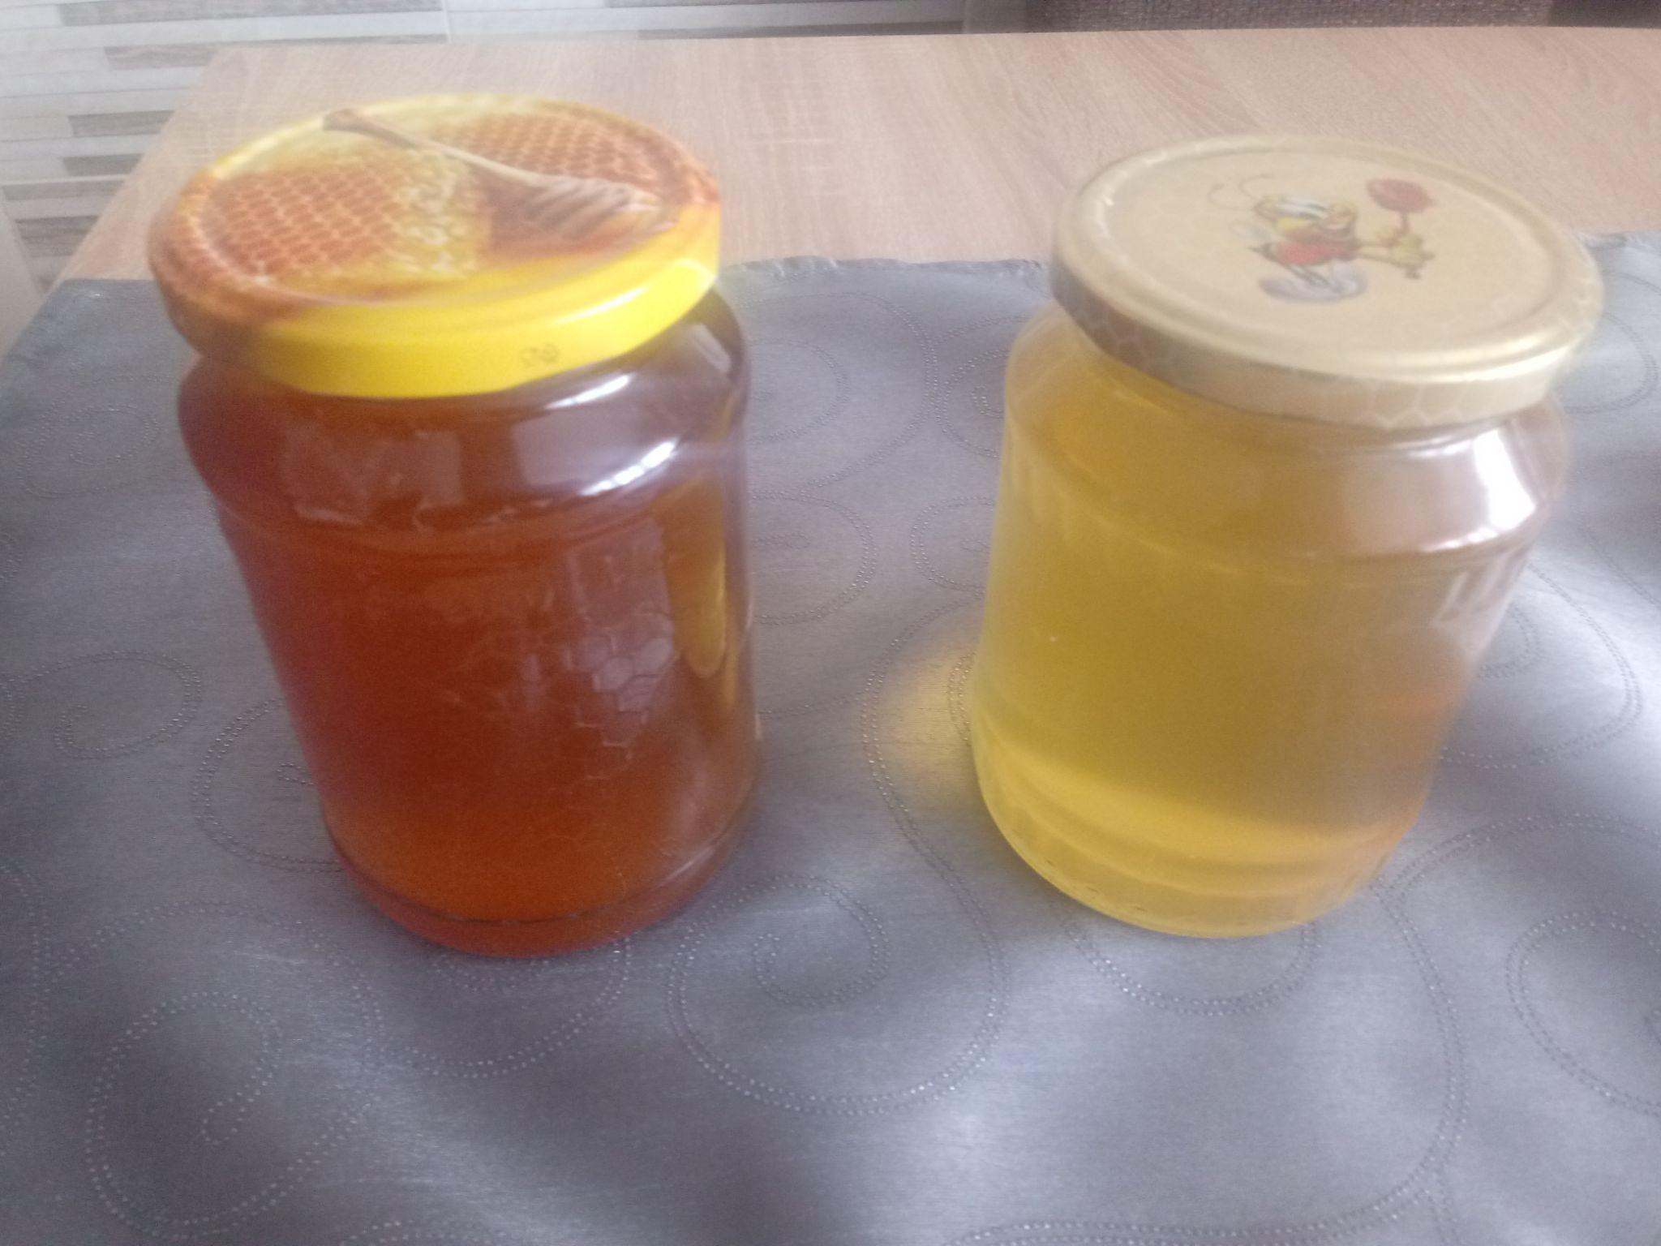
Mézek közötti különbség
Vegyes virágméz
sötétebb
sokféle lehet
Akácméz
selymesebb
édesebb

Slide 11
Érdekességek a méhekről
A méhek legfeljebb 4-5 km távolságba repülnek ki a kaptártól.
A méhek életkora 40-50 nap.
Egy méhcsalád évi mézfogyasztása 60-70 kg.
A méhek repülési sebessége 25-40 km/h, attól függően, mennyire leterheltek az összegyűjtött negtárral.

Slide 12
Köszönöm a figyelmet!

